Slide 1
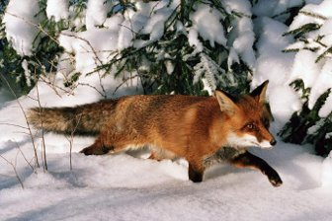
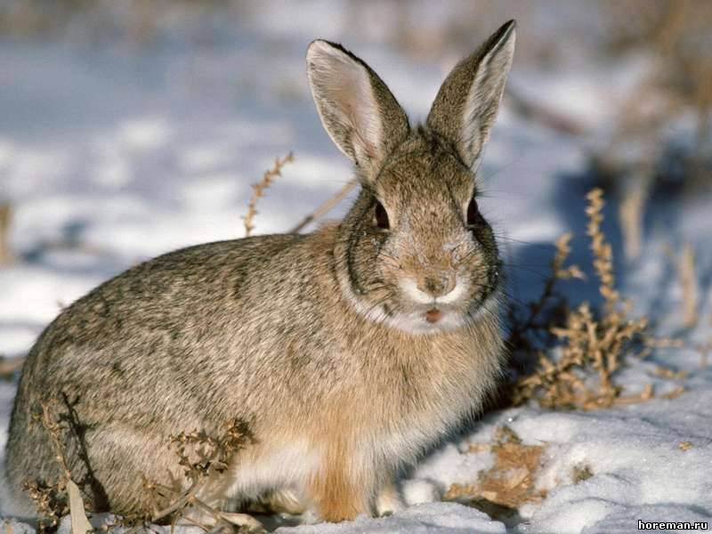
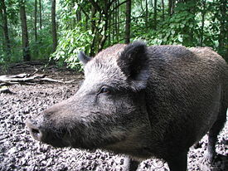
Животный мир Белгородской области (загадки для детей) Выполнила: воспитатель МБУ «Социально-реабилитационный центр для несовершеннолетних» п.ивня белгородской области Медведева Анжела Михайловна

Slide 2
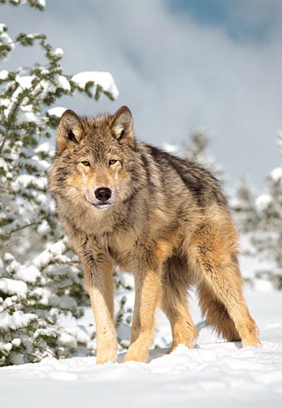
Зубовато, серовато, по полю рыщет, телят, овец ищет.
(Волк)
На овчарку он похож, Что ни зуб - то острый нож, Он бежит, оскалив пасть, На овцу готов напасть.
(Волк)

Slide 3
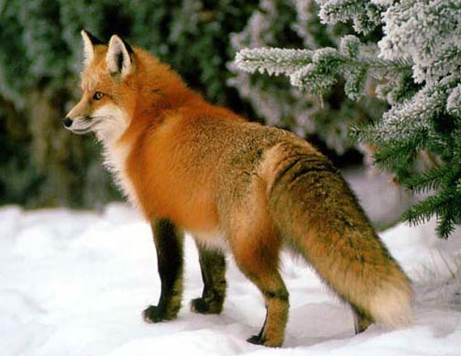
За деревьями, кустами Промелькнуло быстро пламя. Промелькнуло, пробежало, Нет ни дыма, ни пожара.
(Лиса)

Slide 4
Только бег его спасает От врагов он убегает Прыгает, как мячик Быстроногий
(Зайчик)

Slide 5
Все иметь всегда хотят Полосатых поросят. Забывая, что потом Каждый станет ...
(Кабаном)

Slide 6
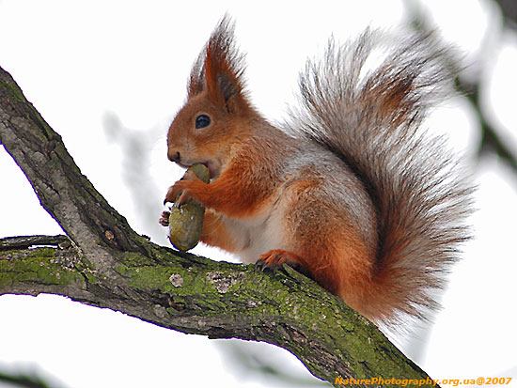
Зверька узнали мы с тобой По двум таким приметам: Он в шубе серенькой зимой, А в рыжей шубке - летом.
(Белка)

Slide 7
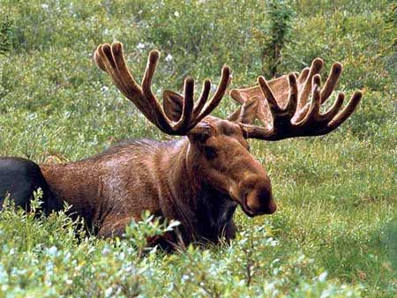
Трав копытами касаясь, Ходит по лесу красавец, Ходит смело и легко, Рога раскинув широко.
(Лось)

Slide 8
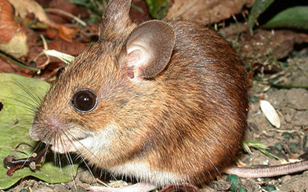
Маленькие ножки, Боится кошки, Живёт в норке, Любит корки.
(Мышь)
Маленькие зверьки, Серенькие шубки, Длинные хвосты, Черненькие глазки, Остренькие зубки. (Мышь)

Slide 9
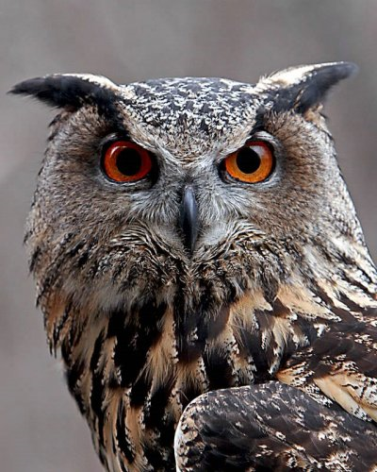
Всю ночь летает - мышей добывает. А станет светло - спать летит в дупло.
(Сова)

Slide 10
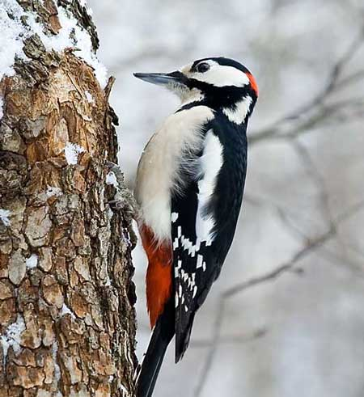
Черный жилет, красный берет. Нос, как топор, хвост, как упор.
(Дятел)

Slide 11
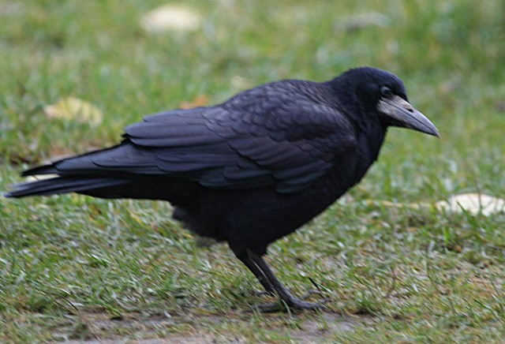
Черный, проворный, Кричит "крак" - червякам враг.
(Грач)

